Slide 1
Laserem řízený průraz atmosférických
vysokonapěťových mezer
Diagnostika stavu plazmového kanálu, statistická dynamika
spínání a prediktivní modelování
Podklad k odborné rozpravě • revize 16. září 2026
Ing. Michal Sakala | školitel: doc. Ing. Jan Mikeš, Ph.D.
ČVUT FEL, K13116 • ve spolupráci s HiLASE
Atmosférický základ pro dlouhodobý cíl: technicky a ekonomicky
životaschopná vysokonapěťová zařízení bez SF₆.
Notes:
Návrh rozsahu pro odbornou rozpravu po prvních dvou letech. Povinný Tier 1 zahrnuje atmosférický vzduch, predikci a TCO. Odevzdání srpen 2028. Tier 2 a 3 jsou mimo povinné dokončení. Šablona: ČVUT, https://www.cvut.cz/logo-a-graficky-manual, soubor PowerPoint_CS.potx. Hlavní část přibližně 15–20 minut; přesný čas podle pozvánky.
Full English working title: Laser-Controlled Breakdown in Atmospheric-Pressure High-Voltage Gaps: Plasma-Channel Diagnostics, Stochastic Switching Dynamics, and Predictive Modelling.

Slide 2
Dlouhodobý cíl a rozsah disertace
Cíl programu: přispět k náhradě SF₆ ve vysokonapěťových zařízeních.
Tier 1: atmosférický vzduch, predikce a TCO.
Odevzdání disertace: srpen 2028.
Tier 2 a 3: navazující výzkum mimo povinné dokončení.
2 / 18
Notes:
Dlouhodobým cílem programu W je přispět k náhradě SF₆ technicky a ekonomicky životaschopnými vysokonapěťovými zařízeními. Tier 1 vytváří měřicí, predikční a ekonomický základ. Tier 2 může ověřit přenos do CO₂ a tlakových podmínek, Tier 3 navázat aplikacemi. Prokázání úplné náhrady SF₆ není podmínkou odevzdání disertace. W znamená celý výzkumný program. Disertace je vymezena Tier 1; CO₂ není podmínkou názvu ani výsledků disertace. Jde o uživatelem zvolený plán, nikoli o tvrzení, že jej již schválila komise.

Slide 3
Původ dosavadních měření
Období | Experiment | Zařazení
05/2024 | 7 sérií průrazného napětí | Základ z diplomky
02/2025 | 3 série zpoždění | Nový přínos Ph.D.
APL 2025 | 7 převzatých + 3 nové | Společná publikace
3 / 18
Notes:
Původ potvrdil autor: sedm sérií květen 2024 z diplomové práce, tři série únor 2025. Archiv HiLASE obsahuje odpovídající období. ICOLSE a APL nejsou dva nezávislé soubory deseti nových doktorandských měření. APL: doi:10.1109/APL65034.2025.11108944.

Slide 4
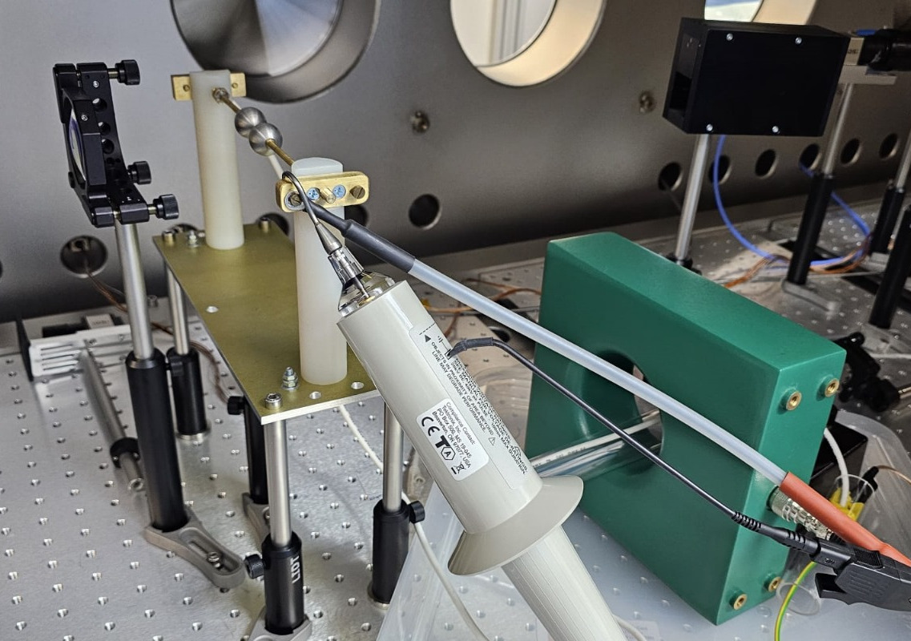
Experimentální základ
Kulové elektrody Ø 20 mm
Mezery 5 a 10 mm
Zdroj do 40 kV DC
Pikosekundový laser PERLA
4 / 18
Notes:
Parametry historické kampaně podle APL 2025, nikoli potvrzení aktuální dostupnosti. PERLA 1,2 ps; 1 kHz; atmosférický vzduch. Fotografie z autorského rukopisu APL, obr. 5. DOI:10.1109/APL65034.2025.11108944.

Slide 5
Výsledky a jejich hranice
Tabulkové poklesy průrazného napětí: přibližně 18–31 %.
Zpoždění: 0,164–8,124 µs vůči elektrickému triggeru.
Dosud chybí kalibrovaný optický počátek a nezávislá validace.
Vliv intenzity na zpoždění zůstává k ověření.
5 / 18
Notes:
Rozsah 18–31 % jsou maximální poklesy v tabulce APL, ne U50 ani garance spolehlivosti. Rozsah zpoždění 0,164–8,124 µs je vztažen k elektrickému triggeru. Vztah intenzity a zpoždění vyžaduje ověření; nepřebíráme obecnou monotónnost. DOI:10.1109/APL65034.2025.11108944.

Slide 6
Hlavní výzkumná otázka
Zlepší měřený stav kanálu predikci průrazu
a umožní zvolit nejméně nákladné podmínky
při splnění technických požadavků?
Výstup: ověřená oblast platnosti a rozhodovací metoda.
6 / 18
Notes:
Východiskem je stochastický průraz a fyzika kanálu. Nijdam, Teunissen, Ebert, Plasma Sources Sci. Technol. 29,103001 (2020), doi:10.1088/1361-6595/abaa05. Ekonomická výhodnost se testuje, nikoli předpokládá.

Slide 7
Očekávaný disertační přínos
C1: reprodukovatelná mapa pravděpodobnosti a časování.
C2: přínos kanálového modelu na nezávislých datech.
C3: náklady a volba přípustného provozního bodu.
C4: dohledatelná data, kalibrace a výpočty.
7 / 18
Notes:
Čtyři propojené výstupy: C-W1, C-W2, C-WE, C-W5. Referenční atmosférická konfigurace tvoří jádro; jedna druhá geometrie nebo polarita může sloužit jako kontrola robustnosti, pokud to dovolí data a zdroje. Negativní výsledek je přípustný při dostatečné citlivosti a kvantifikaci meze.

Slide 8
Metrologie a plán měření
Optické t₀ a rozpočet nejistoty měřicího řetězce.
Referenční režim a kompaktní potvrzující matice.
Omezená kontrola robustnosti podle opakovatelnosti.
Záznam všech pokusů včetně neúspěšných výbojů.
Opakování v nezávislých relacích; počty podle pilotu.
8 / 18
Notes:
Povinné je definovat optické t0, elektrické kritérium, dobu pozorování a nezávislé opakování. Referenční režim doplní podle možností omezená kontrola robustnosti. Fyzikální veličiny nejsou odvozovány přímo z intenzity obrazu bez modelu. JCGM 100:2008, doi:10.59161/JCGM100-2008E.

Slide 9
Predikce a nezávislá validace
Výpočet pole → redukovaný model → ověření na nových datech.
M0: napětí a laser; M1 navíc identifikovatelný stav kanálu.
Pravděpodobnost a zpoždění se zahrnutím cenzorování.
Celé měřicí relace ponechané mimo učení modelu.
9 / 18
Notes:
M0 a M1 mají stejné trénovací a validační dělení. Vyloučit únik výsledku: znaky jen před průrazem, pevný časový interval, zachovat časně průrazné i neúspěšné pokusy. Pro cenzorovaná data: Kaplan a Meier, JASA 53,457–481 (1958), doi:10.1080/01621459.1958.10501452.
Teoretický postup: elektrostatický výpočet skutečné geometrie, kontrola konvergence, redukovaný model pouze s identifikovatelnými stavy, citlivost a stejné nezávislé dělení dat jako M0. Jas obrazu není přímá elektronová hustota. U nákladové volby před pulzem se post-pulzní znak integruje přes jeho rozdělení pro zvolenou konfiguraci.

Slide 10
Predikce není řízení téhož pulzu
Diagnostika po pulzu může předpovědět průraz.
Nemůže zpětně změnit energii tohoto pulzu.
Tier 1: offline volba konfigurace z opakovaných měření.
Zvolený bod se následně ověří v nezávislé relaci.
10 / 18
Notes:
Rozlišení času rozhodnutí je podstatné. Diagnostika po pulzu může předpovídat následující průraz téhož pokusu, ale energii již proběhlého pulzu nezmění. Tier 1 proto vyhodnocuje offline volbu konfigurace. Adaptivní následné výstřely a řízení patří do Tier 3.

Slide 11
TCO: co přesně hodnotíme
Služba: operace splňující elektrické a časové požadavky.
Porovnání přípustných konfigurací stejného pracoviště.
Odděleně sdílená infrastruktura a vlastní instalace.
Investice, spotřeba, obsluha, servis a důsledky selhání.
11 / 18
Notes:
Referenční služba: požadovaný počet operací v definovaném elektrickém a časovém režimu atmosférického pracoviště. NIST Handbook 135, doi:10.6028/NIST.HB.135e2022-upd1. Cenu výzkumného laseru nesmíme současně zahrnout do CAPEX i do poplatku za přístup.
Rozlišit jednorázovou výzkumnou/uváděcí diagnostiku od diagnostiky nutné pro každou provozní operaci. Opakované diagnostické náklady patří do provozního TCO pouze pro službu, která ji používá.

Slide 12
Náklady při splnění požadavků
Náklady na vyhovující operaci
= TCO / očekávaný počet vyhovujících operací
Podmínky: pravděpodobnost, časové okno a kapacita.
Výsledky: hranice výhodnosti a citlivost na vstupy.
Bez předpokladu, že vyšší energie je vždy výhodnější.
12 / 18
Notes:
c_ok = TCO/(A q). TCO je diskontovaný součet nákladů po odečtení zůstatkové hodnoty. A je počet pokusů, q pravděpodobnost vyhovující operace. Jmenovatel používá nediskontovaný fyzický počet. Pro fixní poptávku se musí upravit počet pokusů, kapacita a čas. Mimo přípustnou množinu není levný bod řešením.

Slide 13
Jak získáme ekonomické vstupy
Měřené / doložené | Scénáře a citlivost
Úspěšnost, časování, reset | Počet operací a využití
Příkon, obsluha, nastavování | Vlastnictví a alokace investice
Ceny a servisní záznamy | Životnost a cena náhrady
13 / 18
Notes:
Sběr ekonomických vstupů je součástí kampaně od začátku. Wall-plug spotřeba není optická energie pulzu. Životnost a servis jsou při absenci evidence scénáře. Zahrnout náklady diagnostiky; nevyvozovat snížení výpadků sítě ani prodloužení životnosti průmyslových vypínačů.

Slide 14
Harmonogram základní disertace
Období | WP0–WP5; poté WP6–WP7
09–12/2026 01–02/2027 | WP0: aparatura, časování a protokol WP1: reference bez laseru a model pole
03–04/2027 05–06/2027 | WP2: pilot diagnostiky a model kanálu WP3: screening a červnové stop/go
07–10/2027 11/27–02/28 | WP4: potvrzující data, opakování WP5: nezávislá validace M0/M1 a volby
03–04/2028 06–08/2028 | WP6: TCO a citlivost WP7: text, revize, odevzdání
14 / 18
Notes:
Campaign 0–5 odpovídají WP0–WP5 a kapitole 9 podkladu. Termíny jsou plánovací okna. C0: ověřit aparaturu, kalibraci a zahájit záznam nákladů. C1: nezávislé relace bez laseru, U50 a statické pole. C2: synchronizovaný pilot, opakování po seřízení, identifikovatelný model kanálu. C3: počty pokusů z pilotu, zmrazení M0/M1 a validačního dělení, červnové stop/go. C4: uchovat všechny pokusy, propojit diagnostiku a zopakovat kontrasty v nezávislé relaci. C5: zmrazit modely před otevřením validačních relací a nezávisle ověřit předem zvolený pracovní bod. WP6: náklady od C0, validovaný výkon z C5, vlastnické scénáře a citlivost; nejde o novou kampaň. WP7: psát průběžně, úplný text v červnu, odevzdání v srpnu 2028; obhajoba zvlášť. Tier 2 a 3 mimo povinné dokončení.

Slide 15
Publikace a studijní podmínky
Článek 1: nová metrologie a stochastická měření (2027).
Článek 2: validace predikce a TCO (jaro 2028).
Ani jeden povinný článek nezávisí na CO₂.
Odeslání není přijetí; samostatně ověřit KOS a mobilitu.
15 / 18
Notes:
Paper 1: podzim 2027; Paper 2: jaro 2028. Oba atmosférický Tier 1. Přijetí nelze garantovat. Řád FEL 2023, články 5–10; oficiální zdroj https://intranet.fel.cvut.cz/en/education/rules/DoctoralStudyCode_FEE-2023.pdf. Ověřit konkrétní evidenci KOS a uznání publikací.

Slide 16
Rozhodnutí pro odbornou rozpravu
Je atmosférické jádro s C3 dostatečné pro disertaci?
Je zvolená služba vhodná pro technicko-ekonomické hodnocení?
Jsou metrologie a nezávislá validace přiměřené?
Potvrdit rozsah do 08/2028; Tier 2 a 3 jako pokračování.
16 / 18
Notes:
Závěrečný snímek hlavní části. Požádat o posouzení dostatečnosti fyzikálního i ekonomického přínosu pro konkrétní program, přiměřenosti rozsahu a pravidel validace. Nežádat automatické schválení neověřených výsledků.

Slide 17
Záloha: meze a alternativní výsledky
Nereprodukovatelný znak → vyčíslit diagnostickou mez.
M1 nezlepší predikci → ponechat jednodušší M0.
Žádný přípustný bod → uvést chybějící výkonovou rezervu.
Nestabilní pořadí nákladů → uvést scénáře a hranice.
17 / 18
Notes:
Záložní snímek pro otázky. Nulový přínos M1 není automatický neúspěch studie, ale vyžaduje doloženou citlivost testu. Pokud neexistuje ekonomicky stabilní optimum nebo bod splňující požadavky, uvést tuto skutečnost.

Slide 18
Záloha: hlavní odborné zdroje
Sakala et al. APL 2025, s. 423–428.
DOI: 10.1109/APL65034.2025.11108944
Nijdam, Teunissen, Ebert. PSST 29, 103001 (2020).
DOI: 10.1088/1361-6595/abaa05
JCGM 100:2008 a JCGM 101:2008 (GUM).
Kneifel, Webb. NIST Handbook 135 (2022, aktualizace).
DOI: 10.6028/NIST.HB.135e2022-upd1
18 / 18
Notes:
Úplná bibliografie je v písemné studii. Zde jsou zkrácené vědecké citace. ICOLSE 2024: M. Sakala et al., Analysis of Laser Parameters for Efficient Quantum Ionization in Air for HV Circuit Triggering, autorův konferenční rukopis.

